Slide 1

아파트 경매 가격 예측
Linear Regression VS.
Bayesian Model Averaging
ESC
2 조
조장: 권혁
조원: 김유경 김정현 박웅준 손지우 이규민
ㄴㄴㅁㅁ2ㅁㅁ

Slide 2
목차
ESC
데이터 설명
변수 정리
분석 과정
결과
해석 및 의의
한계점
데이터 설명
변수 정리
분석 과정
결과
해석 및 의의
ㄴ
한계점

Slide 3
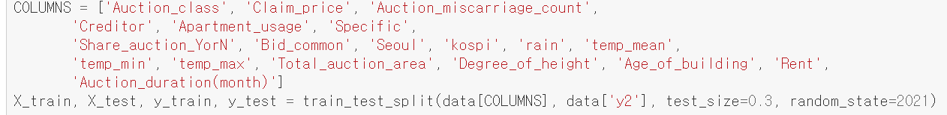
데이터 설명
ESC
Given Data
: 한국의 서울과 부산 지역 약 2,700여개 최근 2년간 아파트 경매물의 등기부, 임차, 감정가, 유찰 횟수, 낙찰가 등의 정보
Our Goal
: 아파트 낙찰가 예측!
→ Outlier 제거 후 1878개의 데이터 !
데이터 설명
변수 정리
분석 과정
결과
해석 및 의의
한계점
ㄴ

Slide 4
변수 정리
ESC
0. 타겟변수
Hammer_price: 낙찰가
데이터 설명
변수 정리
분석 과정
결과
해석 및 의의
한계점
ㄴ
1. 수치형 변수
Claim_price 경매 신청인의 청구금액
Auction_miscarriage_count 총유찰횟수
Minimum_sales_price 최저매각가격
Total_auction_area 총토지경매면적
Degree_of_height 현재 층 수 / 총 층수
Age_of_building 최초경매일 – 보존등기일(신축 후 첫 등기일자)
Auction_duration(month) 최종경매일 – 최초경매일
kospi 월별 코스피 지수
rain 월별 강수량
temp_mean 월 평균 기온
temp_min 월 최저 기온
temp_max 월 최고 기온

Slide 5
변수 정리
ESC
2. 명목형 변수
Auction_class 경매구분 (강제 / 임의)
Creditor 채권자 (기업 / 개인)
Apartment_usage 건물(토지)의 대표용도 (아파트 / 주상복합)
Specific 기타_특이사항 (주로 1차 감정가)
Share_auction_YorN 지분경매 여부
Bid_common 입찰구분 (일반 / 그 외)
Seoul 지역구분 (서울 / 그 외)
Rent 임차인의 유무
데이터 설명
변수 정리
분석 과정
결과
해석 및 의의
한계점
ㄴ

Slide 6
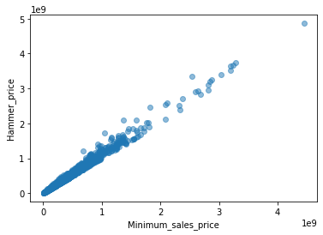
타겟 변수 조작
ESC
기존 타겟 변수
Hammer_price: 낙찰가
변경된 타겟 변수
y2 = Hammer_price / Minimum_sales_price
= 낙찰가 / 최저경매액
: ratio estimator
데이터 설명
변수 정리
분석 과정
결과
해석 및 의의
한계점
ㄴ
강한 상관관계로 인해 해당 변수가 다른 모든 변수를 잡아먹게 될 위험이 있다!

Slide 7
타겟 변수 조작
ESC
수치형 변수 전처리
Claim_price 경매 신청인의 청구금액
Auction_miscarriage_count 총유찰횟수
Minimum_sales_price 최저매각가격
Total_auction_area 총토지경매면적
Degree_of_height 현재 층 수 / 총 층수
Age_of_building 최초경매일 – 보존등기일(신축 후 첫 등기일자)
Auction_duration(month) 최종경매일 – 최초경매일
kospi 월별 코스피 지수
rain 월별 강수량
temp_mean 월 평균 기온
temp_min 월 최저 기온
temp_max 월 최고 기온
데이터 설명
변수 정리
분석 과정
결과
해석 및 의의
한계점
ㄴ
MinMax Scaling
스케일링 시 음수가 나오게 되면
예측값이 음수로 나오는 경우도 있어서
잔차가 커지게 되기도 한다.
Degree_of_height 변수는 비율이기 때문에 MinMax Scaling에서 제외.
=> 0~1 사이의 값으로 mapping

Slide 8
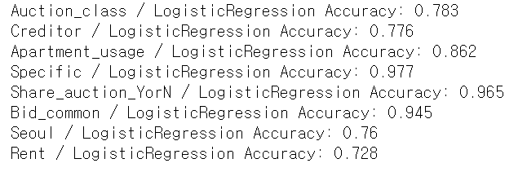
타겟 변수 조작
ESC
명목형 변수 전처리
Apartment_usage 건물(토지)의 대표용도 (아파트 / 주상복합)
Auction_class 경매구분 (강제 / 임의)
Creditor 채권자 (기업 / 개인)
Specific 기타_특이사항 (주로 1차 감정가)
Share_auction_YorN 지분경매 여부
Bid_common 입찰구분 (일반 / 그 외)
Seoul 지역구분 (서울 / 그 외)
Rent 임차인의 유무
데이터 설명
변수 정리
분석 과정
결과
해석 및 의의
한계점
ㄴ
Platt’s probability
모델의 결과값을 다시 한 번 Logistic Regression에 태워서 값을 보정하는 것
-------------------------------
여기서 IDEA를 얻어서!
가변수를 그대로 활용하지 않고,
각 가변수를 종속변수로 하여 로지스틱 회귀분석을 하여 cutoff를 통과하기 전의 probability를 계산하여 inplace 해주었다.
Ex) Seoul: 1=서울 / 0=부산
0~1: 서울일 확률
효과: 이산형 => 연속형

Slide 9
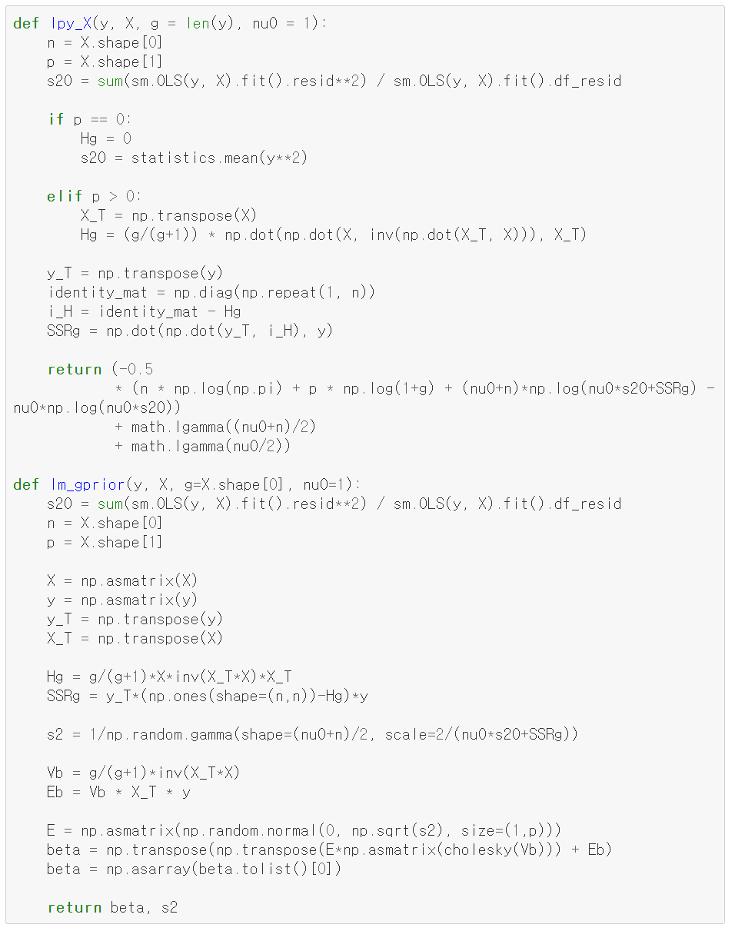
분석 과정
ESC
Conditional probability 계산
데이터 설명
변수 정리
분석 과정
결과
해석 및 의의
한계점
ㄴ

Slide 10
분석 과정
ESC
g prior
데이터 설명
변수 정리
분석 과정
결과
해석 및 의의
한계점
ㄴ

Slide 11
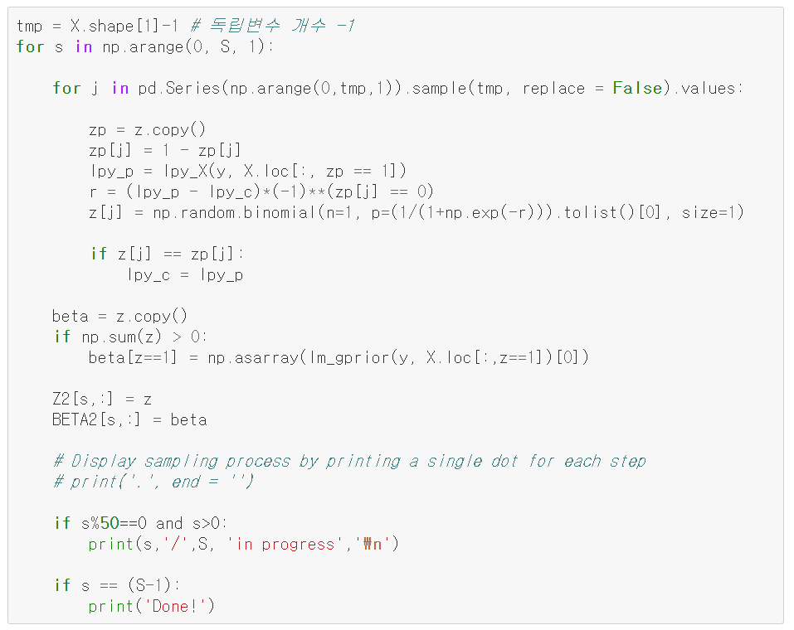
분석 과정
ESC
BMA
데이터 설명
변수 정리
분석 과정
결과
해석 및 의의
한계점
ㄴ

Slide 12
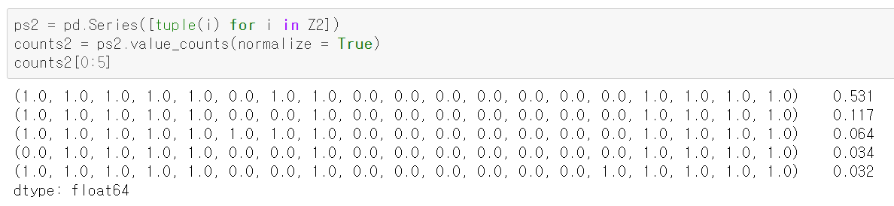
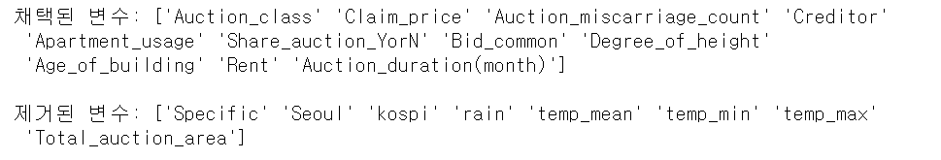
분석 과정
ESC
데이터 설명
변수 정리
분석 과정
결과
해석 및 의의
한계점
ㄴ
제일 많이 나온 z를 기준으로 분석 실행
→ 1000번의 깁스 샘플러 시행 중 531번 나온 Z 채택 (맨 윗 줄)

Slide 13
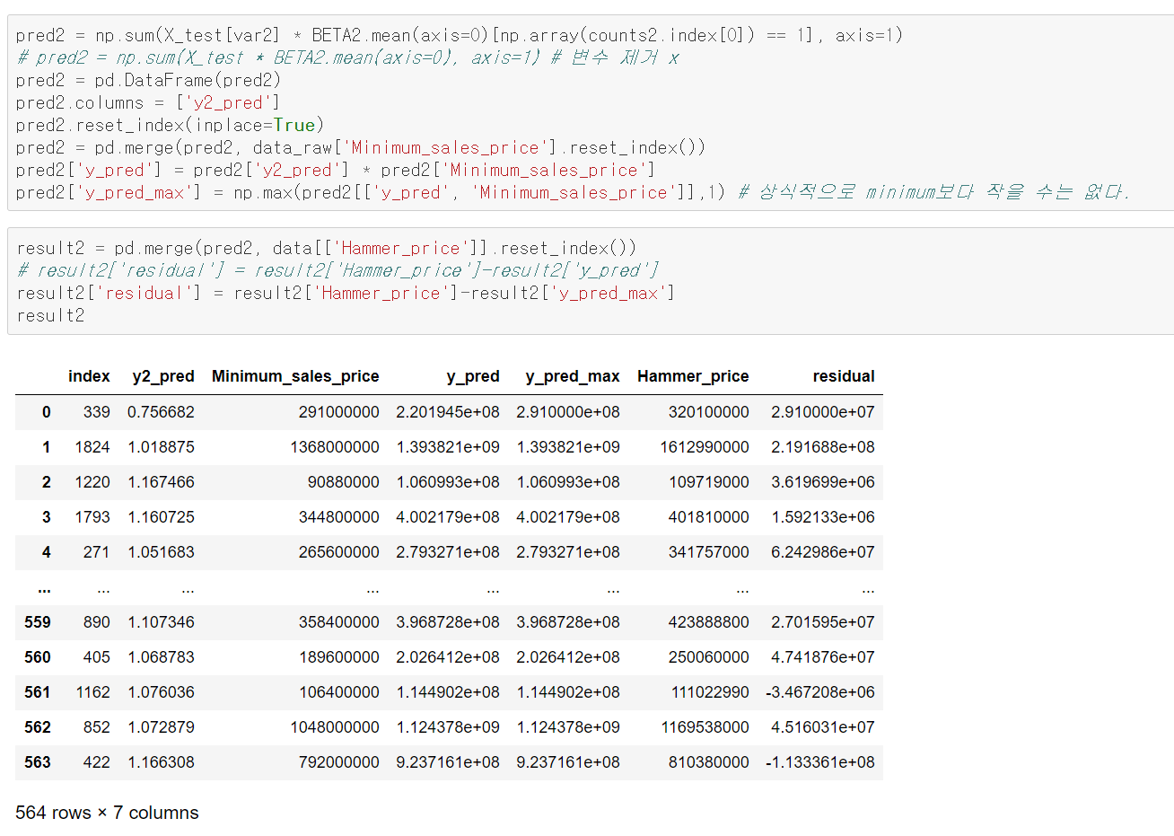
분석 과정
ESC
데이터 설명
변수 정리
분석 과정
결과
해석 및 의의
한계점
ㄴ
1. “낙찰가 / 최소경매액” 예측 (y2_pred)
2. 해당 예측값에 최소경매액 곱해주기 (y_pred)
3. y_pred와 최소경매액 중 최댓값을 최종 예측값으로 제시
(y_pred가 최소경매액보다 작을 수는 없기 때문!)

Slide 14
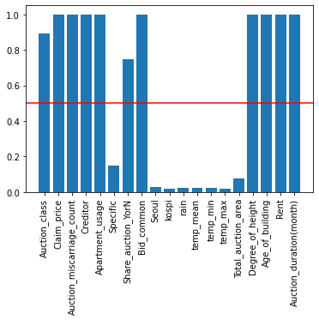
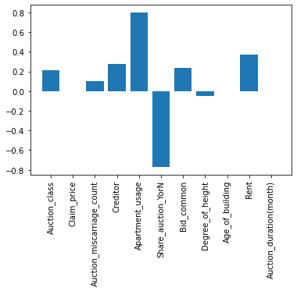
분석 결과
ESC
데이터 설명
변수 정리
분석 과정
결과
해석 및 의의
한계점
ㄴ

Slide 15
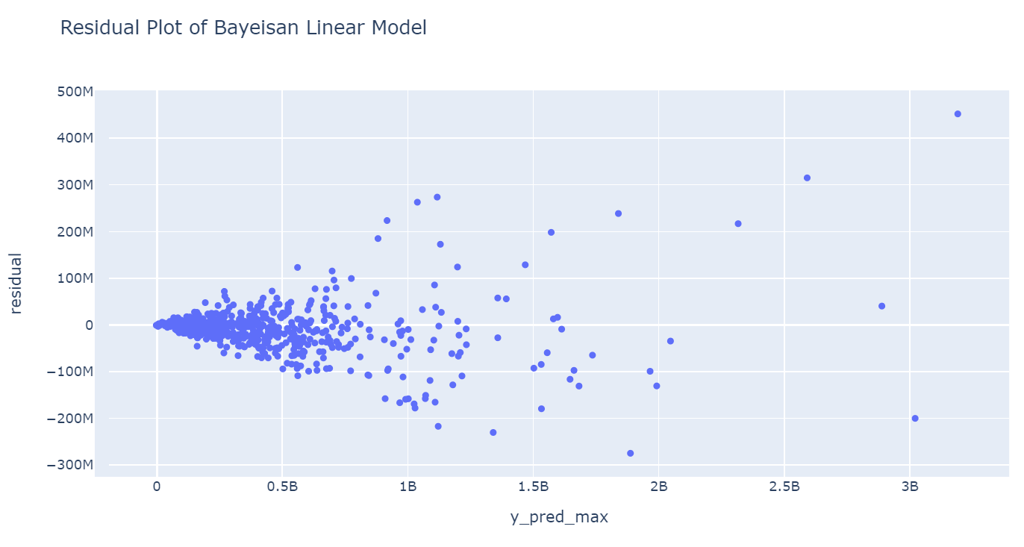
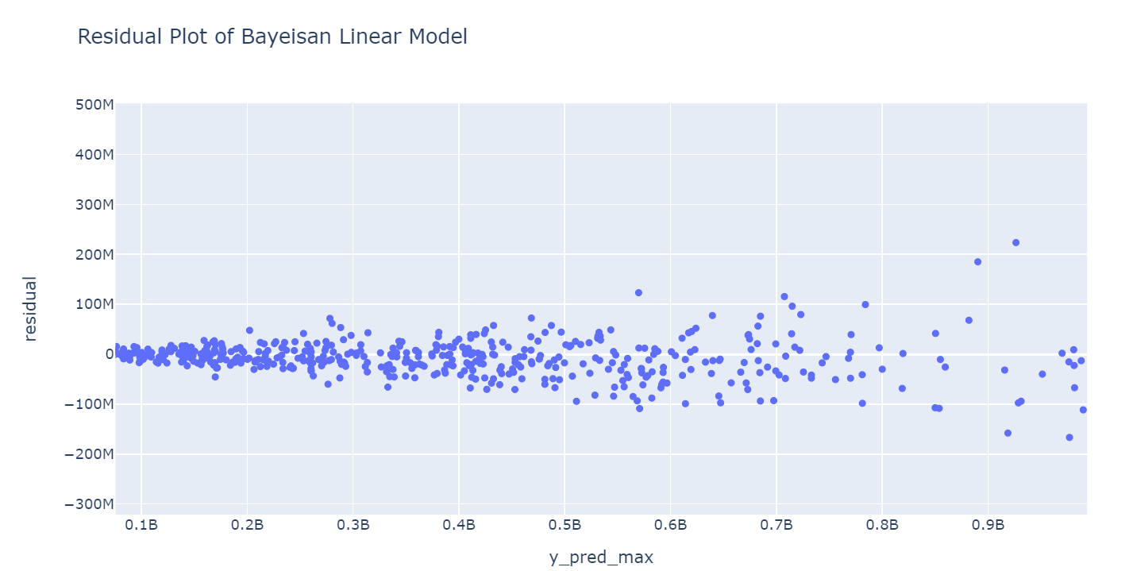
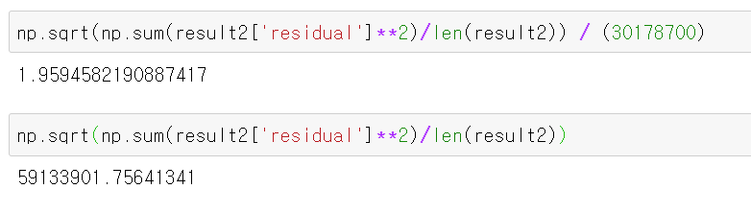
분석 결과
ESC
전체
하위10%~상위10%
데이터 설명
변수 정리
분석 과정
결과
해석 및 의의
한계점
ㄴ
1등 RMSE 대비 2배 미만의 RMSE가 나왔다.
(아파트의 가격이다 보니 RMSE 자체가 기본적으로 엄청 크다.)

Slide 16
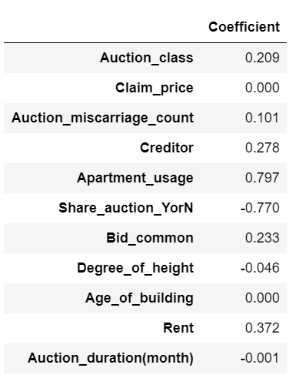
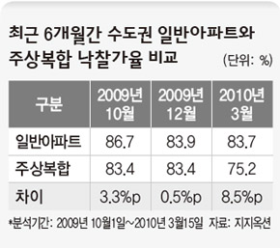
해석 및 의의
ESC
< 해석 >
Auction_class
강제경매 / 임의경매. 강제경매일수록 최저가 대비 낙찰가 비율이 높다. 임의경매는 공신력을 가지지 못하며, 이와 달리 강제경매는 적법한 절차에 따라 이루어지기 때문에 쉽게 취소가 되지 않는다. 법적 보호를 받기에 낙찰가가 더 높게 책정되었다는 추정이 가능하다.
Apartment_usage
아파트가 주상복합에 비해
최저가 대비 낙찰가 비율이 높다.
데이터 설명
변수 정리
분석 과정
결과
해석 및 의의
한계점
ㄴ

Slide 17
해석 및 의의
ESC
Auction_miscarriage_count
유찰횟수가 많을수록 최저가 대비 낙찰가 비율이 높다.
경매는 한 번 유찰할 때마다 최저경매가격이 20%씩 떨어진다. 1회 유찰할 때마다의 최저경매가격은 본래 그것의 80% → 64% → 51%로 떨어진다. 때문에, 최저가 대비 낙찰가 비율이 높아지는 것에 대한 합리적 추론이 가능하다.
Share_auction_YorN
지분경매일수록 최저가 대비 낙찰가 비율이 낮다. 지분경매는 대부분 실소유 목적이 아니고, 낙찰한 지분을 다른 지분 소유자에게 매각해서 차익을 남기는 것이 목적이므로 낙찰가 자체가 높지는 않다. + 복잡하여 비선호
Bid_common (일반 / 개별 & 일괄)
입찰구분이 ‘일반’이면 최저가 대비 낙찰가 비율이 높다.
Rent
임차인이 있을 경우, 최저가 대비 낙찰가 비율이 높다. 그만큼 인기있는 매물이 아닐까 유추해본다.
데이터 설명
변수 정리
분석 과정
결과
해석 및 의의
한계점
ㄴ

Slide 18
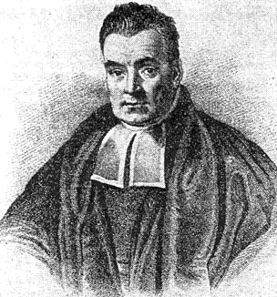
해석 및 의의
ESC
Bayesian Linear Regression
: 한 학기 내내 배워온 Bayesian Statistics! 그 최고봉인 Bayesian Linear Regression과 Bayesian Model Averaging 방법을 통한 변수 선택을 손코딩으로!
타겟 변수 조작
: 타겟 변수인 hammer price를 ratio estimator로 바꿔서 그 비율을 예측하는 신선한 방법!
가변수에 대한 새로운 처리방법 시도
: Platt’s probability 와 같은 새로운 방법으로 예측력 높이기!
데이터 설명
변수 정리
분석 과정
결과
해석 및 의의
한계점
ㄴ
Wow…

Slide 19
한계점
ESC
적절한 파생 변수가 더 있었으면……
: 주어진 다양한 자료, 특히 등기 관련 자료를 이용하여 모델의 성능을 높이는 다른 적절한 파생 변수들을 만들었다면 RMSE가 더 낮았을 것이다.
효과가 저조한 외부 데이터
: 코스피, 기상 데이터 등을 크롤링해 사용했지만 영향이 미미했다. 월 단위가 아니라 간격을 더 좁혔으면 모델 성능 향상에 도움을 줬을 것이다.
데이터 설명
변수 정리
분석 과정
결과
해석 및 의의
한계점
ㄴ
Sad...

Slide 20
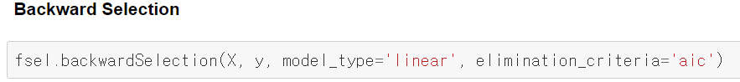
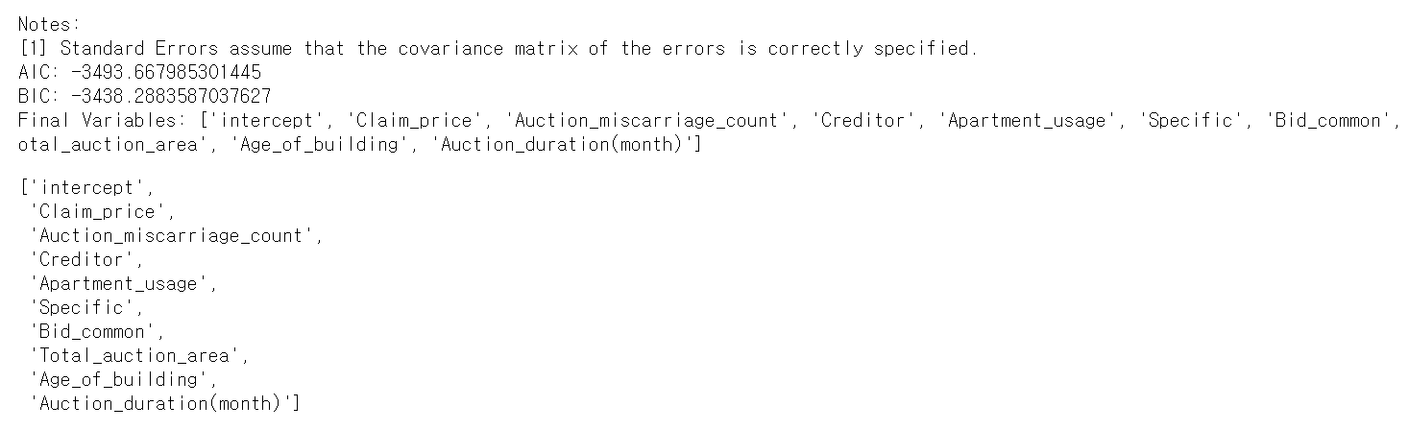
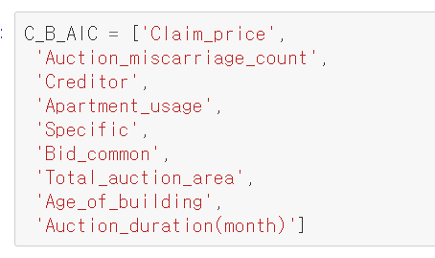
분석 과정
ESC
Variable Selection (Backward Selection)
데이터 설명
변수 정리
분석 과정
결과
해석 및 의의
한계점
ㄴ
LINEAR REGRESSION

Slide 21
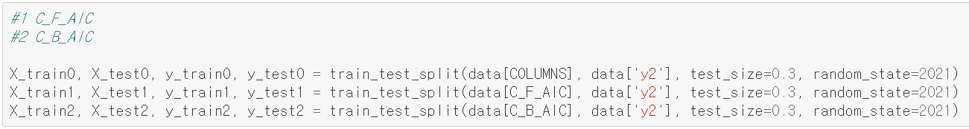
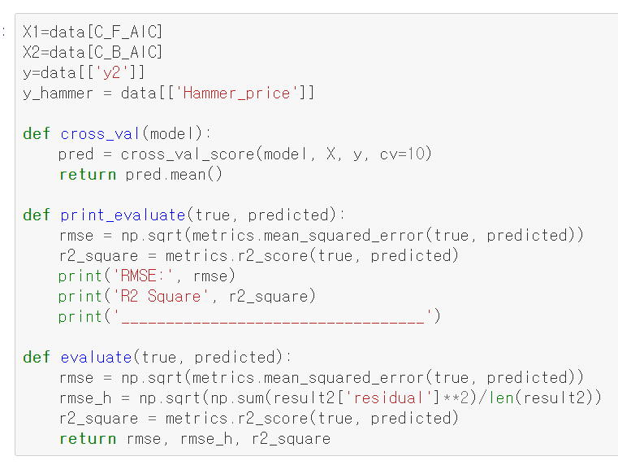
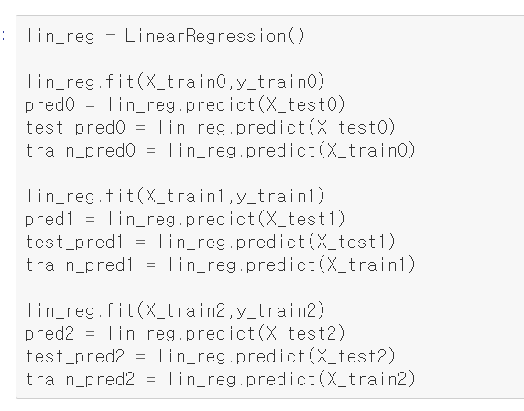
분석 과정
ESC
Linear Regression
데이터 설명
변수 정리
분석 과정
결과
해석 및 의의
한계점
ㄴ
LINEAR REGRESSION

Slide 22
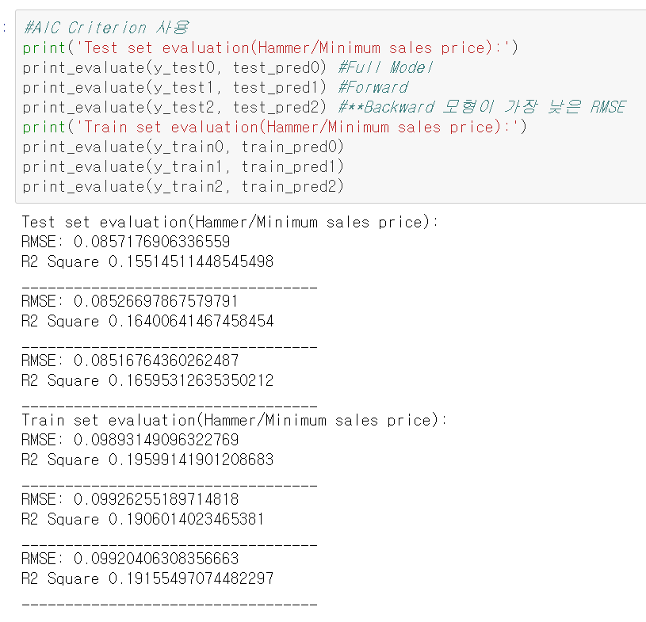
분석 과정
ESC
AIC Criterion
데이터 설명
변수 정리
분석 과정
결과
해석 및 의의
한계점
ㄴ
LINEAR REGRESSION

Slide 23
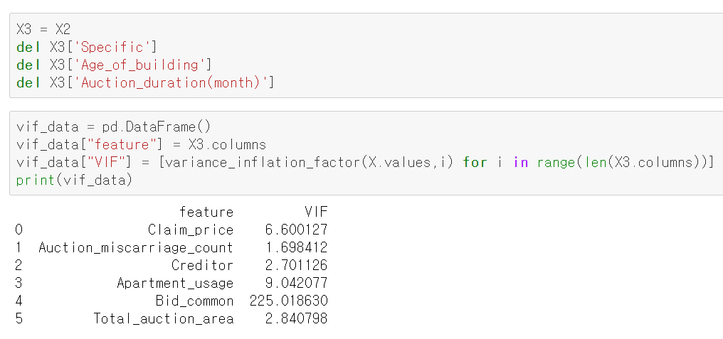
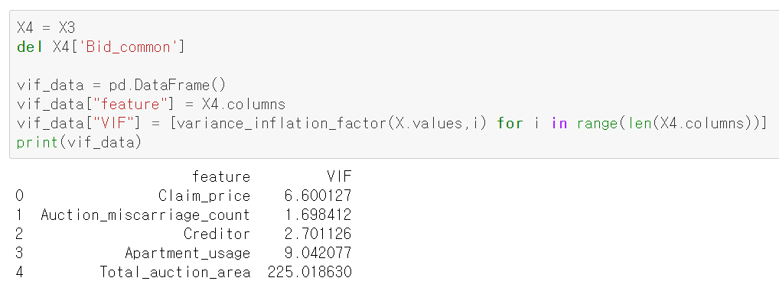
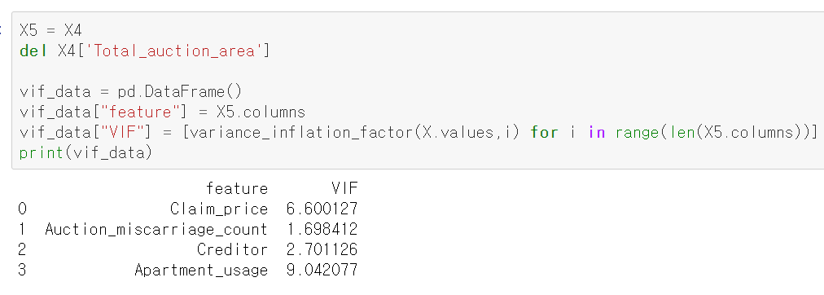
분석 과정
ESC
변수 선택
데이터 설명
변수 정리
분석 과정
결과
해석 및 의의
한계점
ㄴ
LINEAR REGRESSION

Slide 24
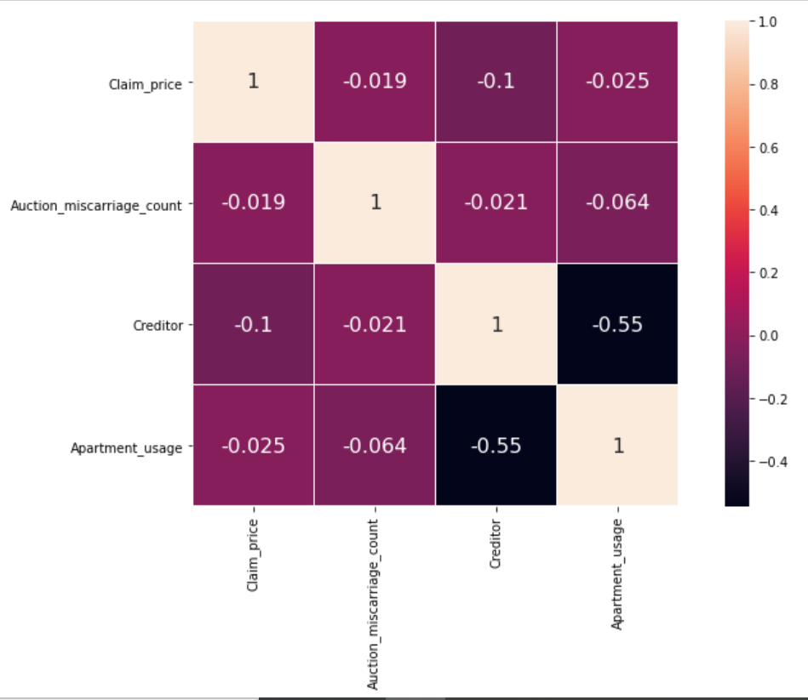
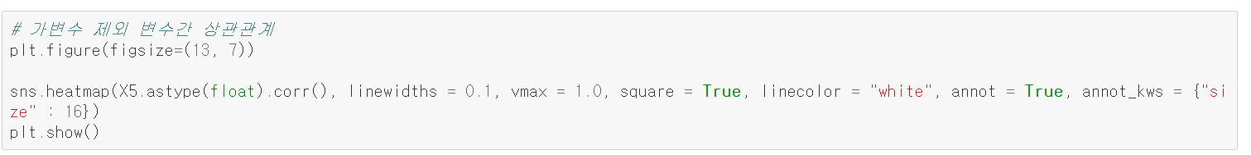
분석 과정
ESC
Heatmap
데이터 설명
변수 정리
분석 과정
결과
해석 및 의의
한계점
ㄴ
LINEAR REGRESSION

Slide 25
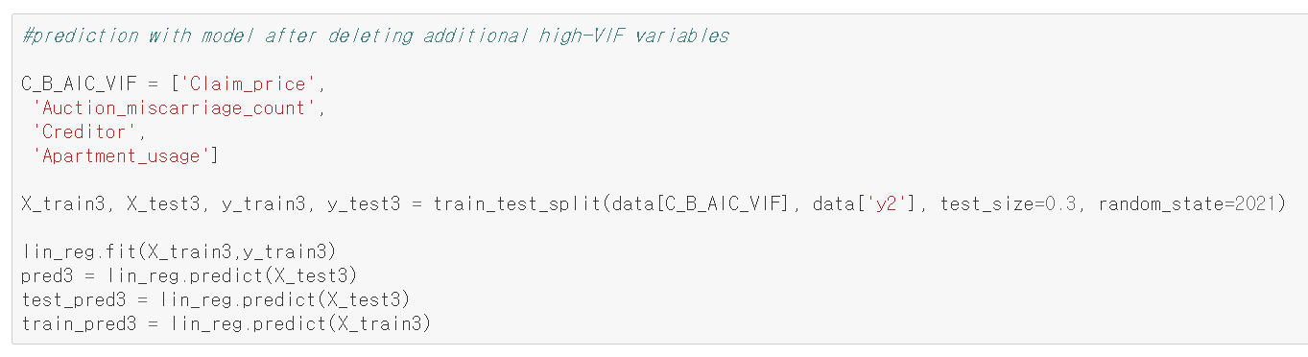
분석 과정
ESC
Prediction
데이터 설명
변수 정리
분석 과정
결과
해석 및 의의
한계점
ㄴ
LINEAR REGRESSION

Slide 26
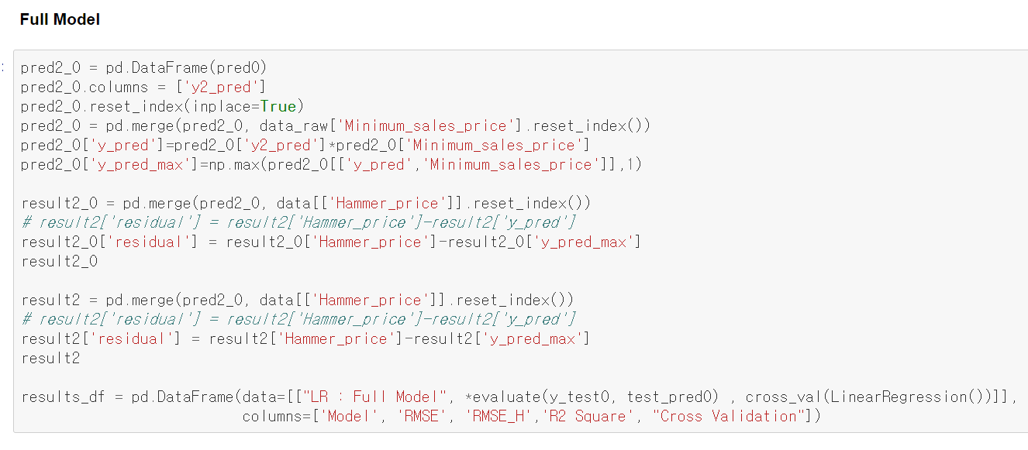
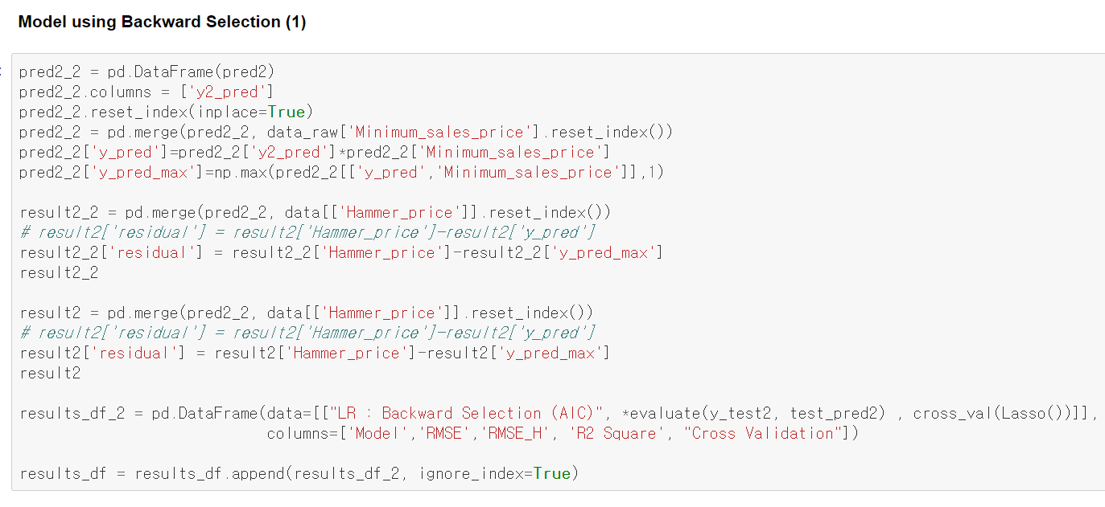
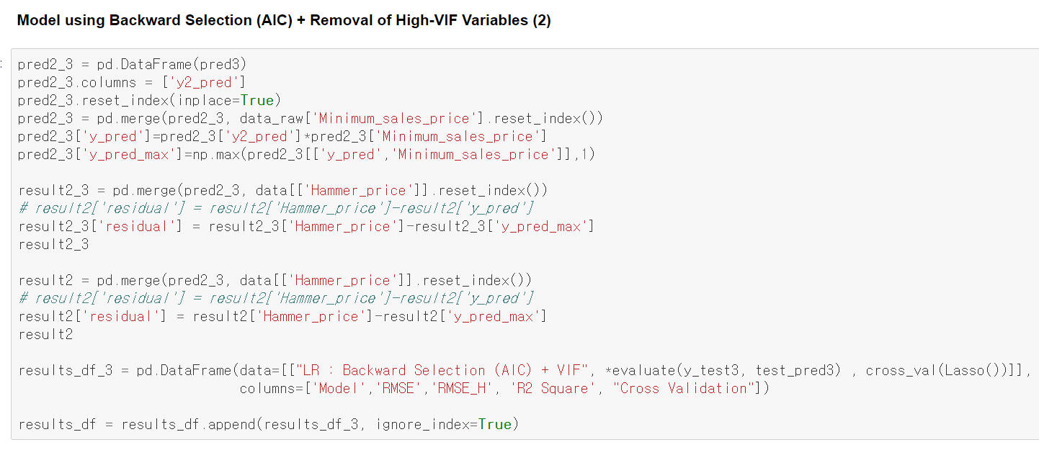
분석 과정
ESC
데이터 설명
변수 정리
분석 과정
결과
해석 및 의의
한계점
LINEAR REGRESSION

Slide 27
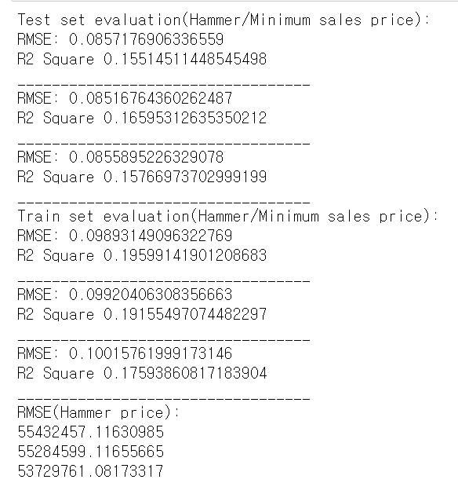
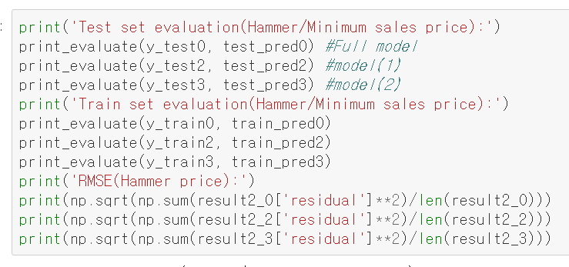
분석 결과
ESC
데이터 설명
변수 정리
분석 과정
결과
해석 및 의의
한계점
ㄴ
LINEAR REGRESSION

Slide 28
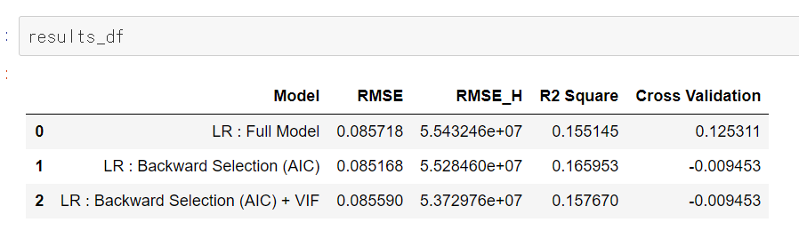
분석 과정
ESC
데이터 설명
변수 정리
분석 과정
결과
해석 및 의의
한계점
ㄴ
LINEAR REGRESSION

Slide 29
해석 및 의의
ESC
데이터 설명
변수 정리
분석 과정
결과
해석 및 의의
한계점
By Backward selection,
낙찰 가격에 중요하게 미치는 변수를 알 수 있음
(Claim_price, Auction_miscarriage_count, Creditor, Apart_usage)
Backward Selection을 사용한 모형에는 다중공선성 문제가 존재함
↓
VIF값이 높은 변수를 제거
했을 때 낙찰 가격을 보다
정확히 포착할 수 있게 됨
ㄴ
LINEAR REGRESSION

Slide 30

한계점
ESC
데이터 설명
변수 정리
분석 과정
결과
해석 및 의의
한계점
파생변수 부족
: Bayesian에서와 마찬가지로 적절한 파생 변수가 더 있었다면 정밀도를 높일 수 있었을 것이다.
적절한 변수변환의 부재
: 적절한 변수변환을 찾지 못해, 자료를 선형적으로 설명하기에 부족했다.
ㄴ
LINEAR REGRESSION

Slide 31
비교
PPTBIZCAM
데이터 설명
변수 정리
분석 과정
결과
해석 및 의의
한계점
Auction_class
Claim_price
Auction_miscarriage_count
Creditor
Apartment_usage
Share_auction_YorN
Bid_common
Degree_of_height
Age_of_building
Rent
Auction_duration(month)
Claim_price
Auction_miscarriage_count
Creditor
Apartment_usage
<Bayesian Model Averaging>
<Linear Regression Model by AIC and VIF>
RMSE: 59133901.756
1등의 1.959배 !!
Using 11 variables
RMSE: 53729761.082
1등의 1.78배 !!
Using 4 variables
01
01

Slide 32
오늘 사용한 색상은?
R 254
G 216
B 195
R 254
G 107
B 37
감사합니다!

